Slide 1
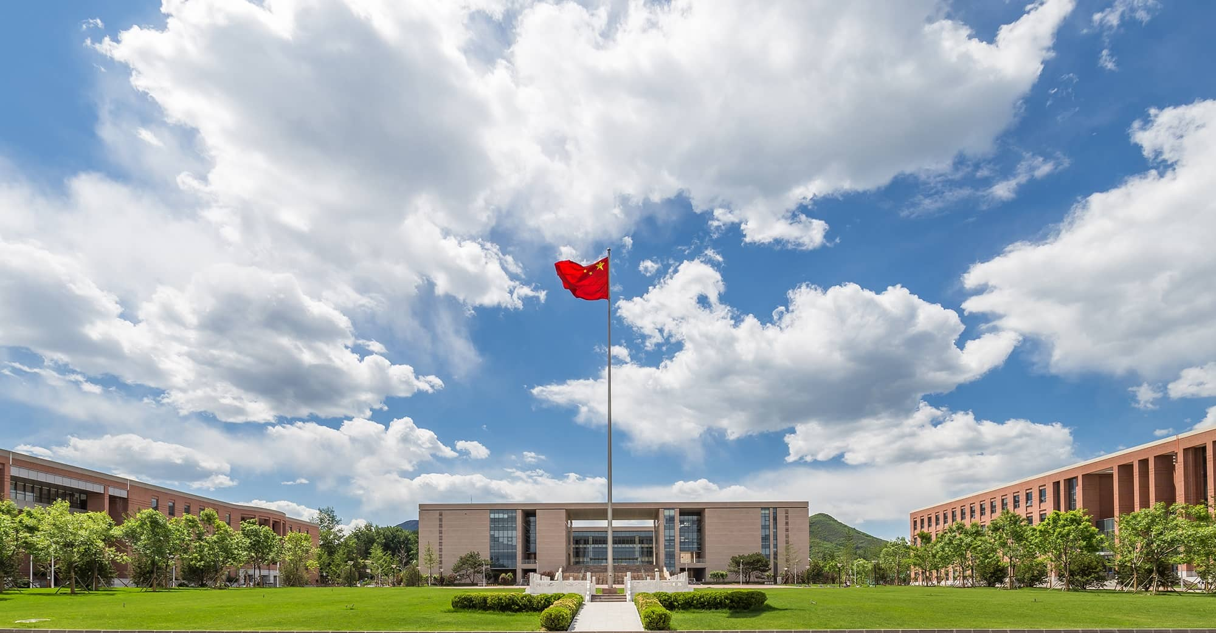

YOLO
Notes:
照片为学生拍摄的礼堂

Slide 2
论文信息
Joseph Redmon, Santosh Kumar Divvala, Ross B. Girshick, Ali Farhadi. You Only Look Once: Unified, Real-Time Object Detection. CVPR 2016: 779-788

Slide 3
背景与改进
近几年来，目标检测算法取得了很大的突破。比较流行的算法可以分为两类，一类是基于Region Proposal的R-CNN系算法（R-CNN，Fast R-CNN, Faster R-CNN），它们是two-stage的，需要先使用启发式方法（selective search）或者CNN网络（RPN）产生Region Proposal，然后再在Region Proposal上做分类与回归。
Yolo是one-stage算法，其仅仅使用一个CNN网络直接预测不同目标的类别与位置。

Slide 4
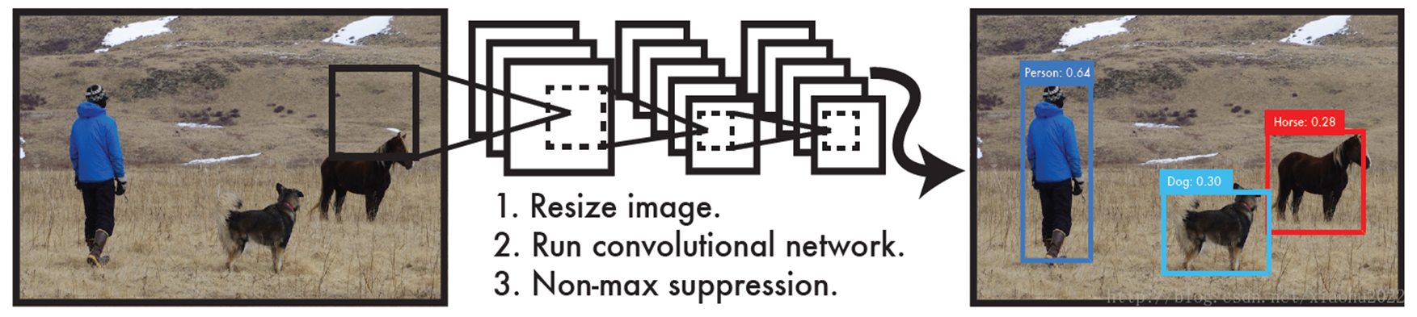
框架
Yolo算法采用一个单独的CNN模型实现end-to-end的目标检测，整个系统如图5所示：首先将输入图片resize到448x448，然后送入CNN网络，最后处理网络预测结果得到检测的目标。相比R-CNN算法，其是一个统一的框架，其速度更快，而且Yolo的训练过程也是end-to-end的

Slide 5
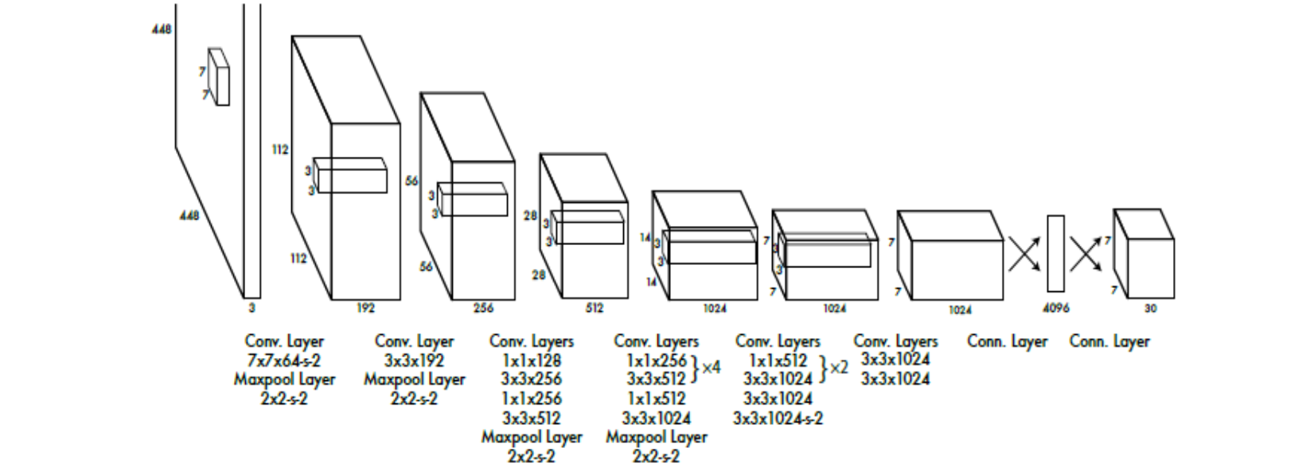
网络设计
Yolo采用卷积网络来提取特征，然后使用全连接层来得到预测值。网络结构参考GooLeNet模型，包含24个卷积层和2个全连接层，如图8所示。对于卷积层，主要使用1x1卷积来做channle reduction，然后紧跟3x3卷积。对于卷积层和全连接层，采用Leaky ReLU激活函数。但是最后一层却采用线性激活函数。除了上面这个结构，文章还提出了一个轻量级版本Fast Yolo，其仅使用9个卷积层，并且卷积层中使用更少的卷积核。

Slide 6
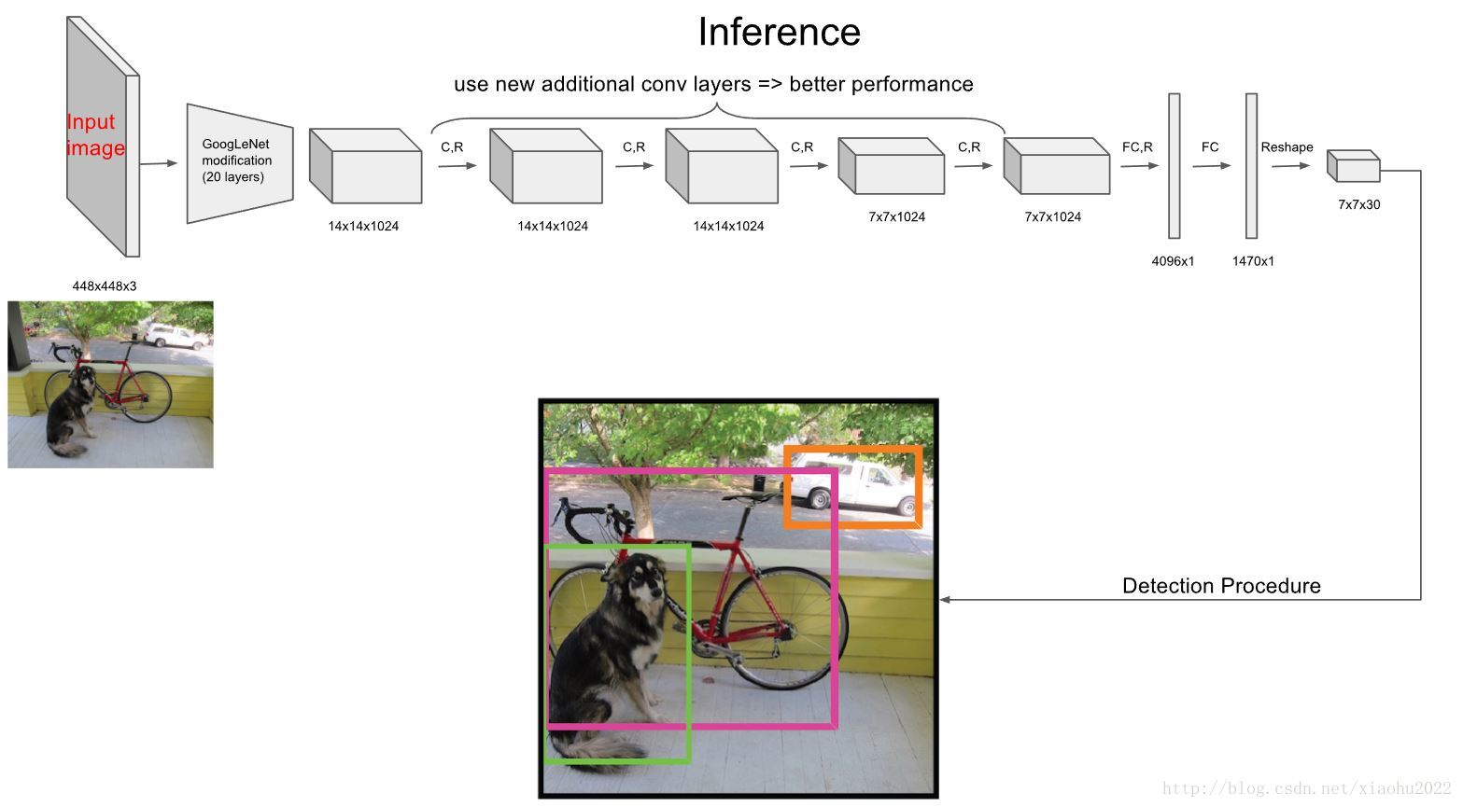
网络训练
在训练之前，先在ImageNet上进行了预训练，其预训练的分类模型采用前20个卷积层，然后添加一个average-pool层和全连接层。预训练之后，在预训练得到的20层卷积层之上加上随机初始化的4个卷积层和2个全连接层。由于检测任务一般需要更高清的图片，所以将网络的输入从224x224增加到了448x448。整个网络的流程如下图所示：

Slide 7
损失函数
Yolo算法将目标检测看成回归问题，所以采用的是均方差损失函数。但是对不同的部分采用了不同的权重值。首先区分定位误差和分类误差。对于定位误差，即边界框坐标预测误差，采用较大的权重。
另外一点时，由于每个单元格预测多个边界框。但是其对应类别只有一个。那么在训练时，如果该单元格内确实存在目标，那么只选择与ground truth的IOU最大的那个边界框来负责预测该目标，而其它边界框认为不存在目标。这样设置的一个结果将会使一个单元格对应的边界框更加专业化，其可以分别适用不同大小，不同高宽比的目标，从而提升模型性能。大家可能会想如果一个单元格内存在多个目标怎么办，其实这时候Yolo算法就只能选择其中一个来训练，这也是Yolo算法的缺点之一。要注意的一点时，对于不存在对应目标的边界框，其误差项就是只有置信度，左标项误差是没法计算的。而只有当一个单元格内确实存在目标时，才计算分类误差项，否则该项也是无法计算的。
综上讨论，最终的损失函数计算如下：

Slide 8
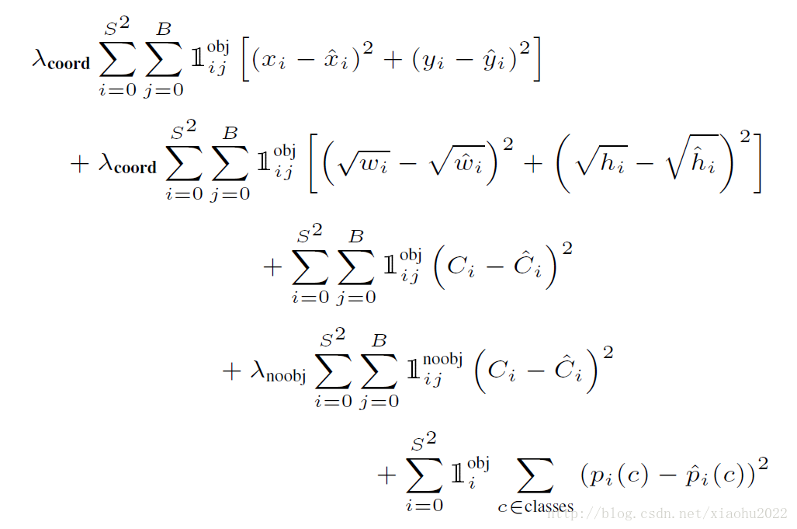
损失函数

Slide 9
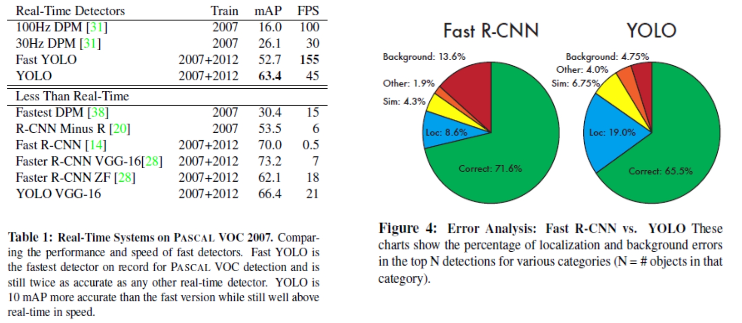
效果

Slide 10
效果
与实时性检测方法DPM对比，可以看到Yolo算法可以在较高的mAP上达到较快的检测速度，其中Fast Yolo算法比快速DPM还快，而且mAP是远高于DPM。但是相比Faster R-CNN，Yolo的mAP稍低，但是速度更快。所以。Yolo算法算是在速度与准确度上做了折中。

Slide 11
分析
现在来总结一下Yolo的优缺点。首先是优点，Yolo采用一个CNN网络来实现检测，是单管道策略，其训练与预测都是end-to-end，所以Yolo算法比较简洁且速度快。第二点由于Yolo是对整张图片做卷积，所以其在检测目标有更大的视野，它不容易对背景误判。其实我觉得全连接层也是对这个有贡献的，因为全连接起到了attention的作用。另外，Yolo的泛化能力强，在做迁移时，模型鲁棒性高。
最后不得不谈一下Yolo的缺点，首先Yolo各个单元格仅仅预测两个边界框，而且属于一个类别。对于小物体，Yolo的表现会不如人意。这方面的改进可以看SSD，其采用多尺度单元格。也可以看Faster R-CNN，其采用了anchor boxes。Yolo对于在物体的宽高比方面泛化率低，就是无法定位不寻常比例的物体。当然Yolo的定位不准确也是很大的问题。

Slide 12
